Slide 1
Curso Básico de Umbanda e Mediunidade – Aula 06
Casa de Umbanda União

Slide 2
Rituais
“Um ritual é um conjunto de gestos, palavras e formalidades, geralmente imbuídos de um valor simbólico, cuja performance é, usualmente, prescrita e codificada por uma religião ou pelas tradições da comunidade.” Wikipédia

Slide 3
Rituais
A Umbanda possui diversos rituais que, à primeira vista, causam estranheza ao observador;
Contudo, todos os rituais têm a sua razão de ser e seu sentido simbólico e espiritual;
O que nem sempre se compreende é que o ritual é o MEIO e não o FIM.

Slide 4
Rituais
O ritual de abertura, por exemplo: Oração, saudações, defumação, bater a cabeça, chamada dos guias, possui uma única função: preparar o ambiente, os médiuns e a consulência para a chegada dos guias espirituais.

Slide 5
Rituais
Em nossa casa, temos rituais de
Abertura/encerramento, batismo, casamento, fechamento de corpo, das almas e, algum dia, fúnebre.

Slide 6
Rituais
Batismo
https://www.youtube.com/watch?v=f8zqM0ts-ys

Slide 7
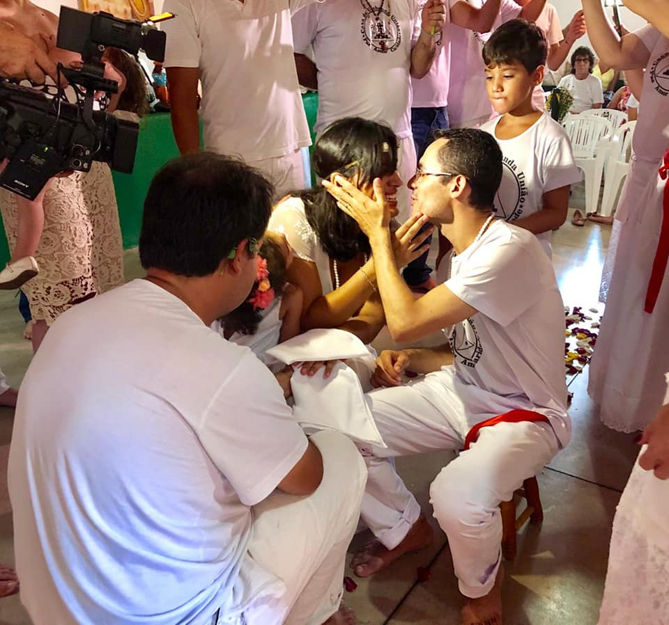
Rituais
Casamento

